Slide 1
স্বাগতম

Slide 2
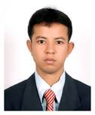
শিক্ষক পরিচয়
সহকারী শিক্ষক
তথ্য ও যোগাযোগ প্রযুক্তি
চুন্টা এ, সি, একাডেমী
সরাইর, ব্রাহ্মণবাড়িয়া।
sharifbd123@yahoo.com
01818451771

Slide 3
পাঠ পরিচিতি
বাংলাদেশ ও বিশ্বপরিচয়
ষষ্ঠ শ্রেণী
4র্থ অধ্যায়
পাঠঃ 1-5
তারিখঃ 18-08-2015ইং সময়ঃ 40 মিনিট

Slide 4
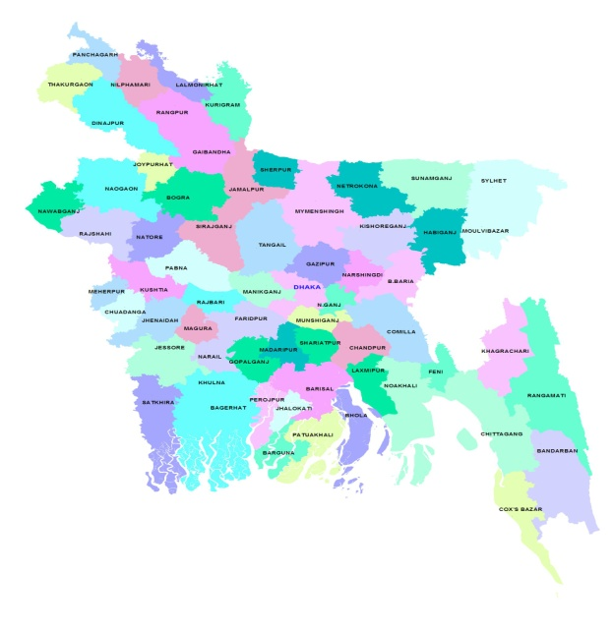

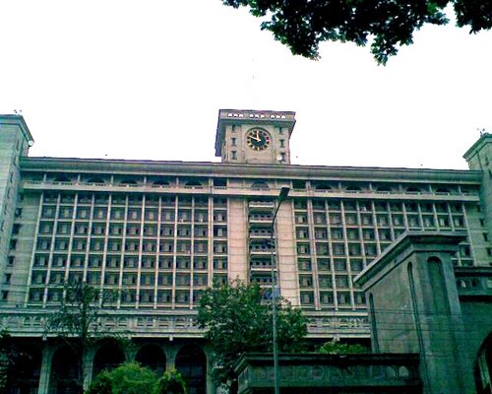
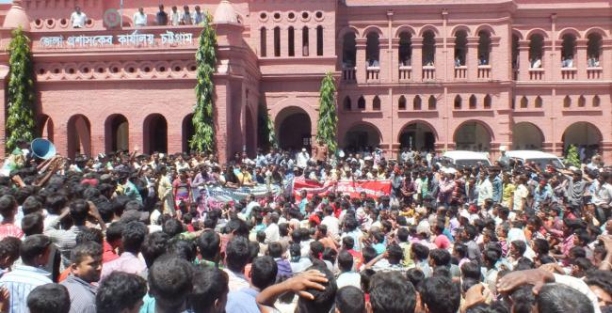
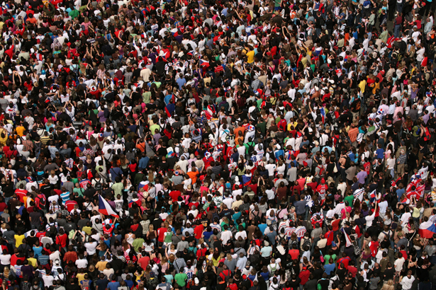
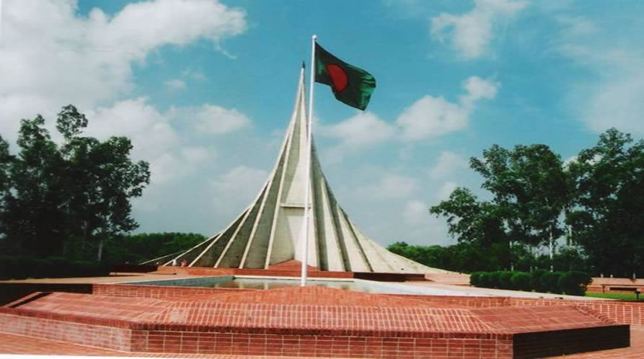
নিচের ছবিগুলো লক্ষ করি-

Slide 5
রাষ্ট্র ও নাগরীক

Slide 6
এই পাঠ শেষে শিক্ষার্থীরা-
রাষ্ট্র কী তা বলতে পারবে?
নাগরিক ও নাগরিকত্ব এর ধারনা ব্যাখ্যা করতে পারবে।
রাষ্ট্রের উন্নয়নে নাগরিকের ভুমিকা ব্যাখ্যা করতে পারবে।
নাগরিকত্ব লাভের নিয়মগুলো ব্যাখ্যা করতে পারবে।

Slide 7
রাষ্ট্রের ধারনা-
রাষ্ট্র
জনসমষ্টি
সরকার
নির্দিষ্ট ভূখন্ড
সার্বভৌমত্ত্ব

Slide 8
একক কাজ
01
রাষ্ট্রের মুল উপাদান কয়টি?
02
বাংলাদেশ কি একটি রাষ্ট্র?

Slide 9
নাগরিকের ধারনা-
নাগরিক
আনুগত্য
দায়িত্ব ও কর্তব্য
রাজনৈতিক ও সামাজিক অধিকার
স্থায়ী বাসিন্দা

Slide 10

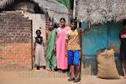
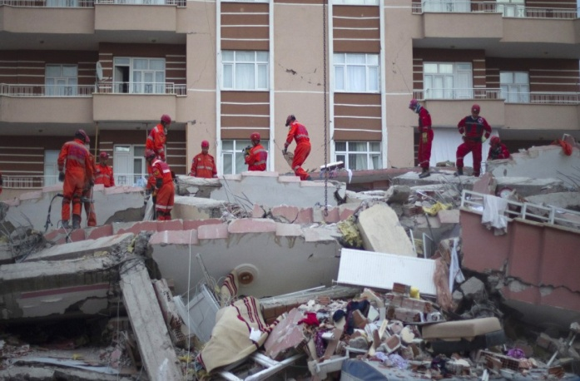

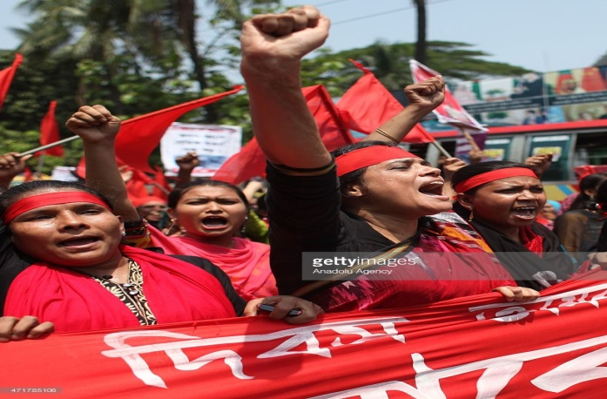

নাগরিকের ধারনা-
দায়িত্ব ও কর্তব্য
আনুগত্য
নাগরিক
রাজনৈতিক ও সামাজিক অধিকার
স্থায়ী বাসিন্দা

Slide 11
†Rvovq KvR
01
নাগরিক বলতে কী বুঝ?
02
নাগরিকের প্রধান বৈশিষ্ট্য কয়টি ও কি কি?

Slide 12
জ
নাগরিকত্ব লাভের উপায়-
নাগরিকত্ব
জন্ম সূত্রে
অনুমোদন সু্ত্রে
বিয়ে, সম্পত্তি ক্রয়, বসবাস, চাকুরী,সেনাবাহীনিতে যোগদান ও রাজনৈতিক আশ্রয় ইত্যাতি।
জন্মসুত্র নীতি
জন্মস্থান নীতি

Slide 13
দলগত কাজ
নাগরিকত্ব লাভের উপায়গুলো আলোচনা কর।

Slide 14
পাঠ মুল্যায়ন
01
রাষ্ট্র গঠনের উপাদান কয়টি ও কী কী?
02
নাগরিকের প্রধান বৈশিষ্ট কয়টি ও কী কী?
03
নাগরিকত্ব লাভের প্রধান 2টি বৈশিষ্ট কী কী?

Slide 15
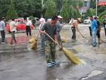
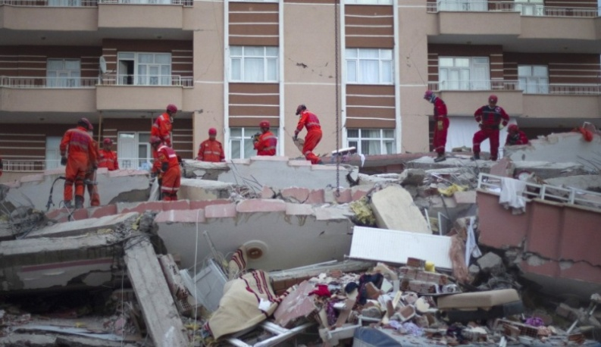
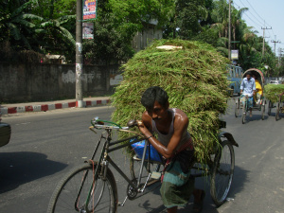
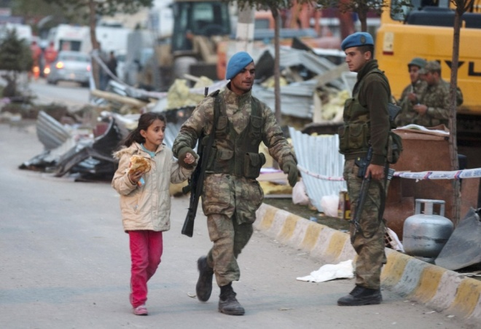
দেশের উন্নয়নে নাগরিক-
যে দেশের নাগরিক যত ভাল, সুনাগরিক, সে দেশ তত বেশি উন্নতির দিকে যাবে। নাগরিকের সততা, দক্ষতা ও যথাযথ ভূমিকা পালনে রাষ্ট্রের উন্নয়ন প্রভাবক।

Slide 16


বাড়ির কাজ
নাগরিক হিসাবে রাষ্ট্রের উন্নয়নে তুমি কী কী ভূমিকা পালন করতে পরবে? তার একটি তালিকা তৈরি কর।

Slide 17

সকলকে
শুভেচ্ছা
ও
ধন্যবাদ

